Slide 1
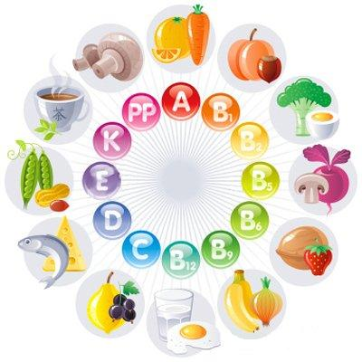
ВИТАМИНЫ
Учитель химии ГБОУ школы № 339
Щербатюк В.В.

Slide 2
ВИТАМИНЫ
Низкомолекулярные органические соединения различной химической природы, необходимые для осуществления важнейших процессов, протекающих в живом организме.

Slide 3
Витамины применяют не только при лечении гипо- и авитаминозов, т. е. витаминной недостаточности, развившейся в результате отсутствия или недостаточного поступления в организм того или иного витамина с пищей, их широко используют также для комплексного лечения многих заболеваний, при которых требуется усиленный прием витаминов.

Slide 4
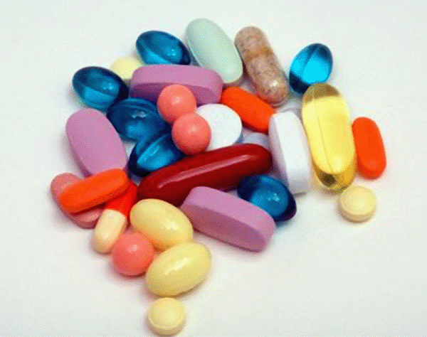
Виды витаминов.
Все витамины делятся на две группы: водорастворимые (витамины С, Р, группы В) и жирорастворимые (витамины А, Е, D, К).

Slide 5
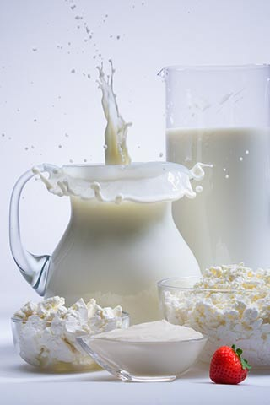
- витамин В1 (тиамин)
- витамин В1 (тиамин) - содержится главным образом в мучных, мясных, молочных продуктах и некоторых овощах. Богаты витамином В1 свинина, говяжья печень, гречневая и овсяная крупа; в значительных количествах он содержится также в хлебе ржаном и пшеничном, особенно грубого помола, яичном желтке, сыре, картофеле, цветной капусте, зеленом горошке, в меньших количествах - в сметане, молоке, в некоторых ягодах, овощах, фруктах. Особенно богаты витамином В1 дрожжи. Витамин В1 участвует в обмене углеводов, а также белков, жиров.

Slide 6
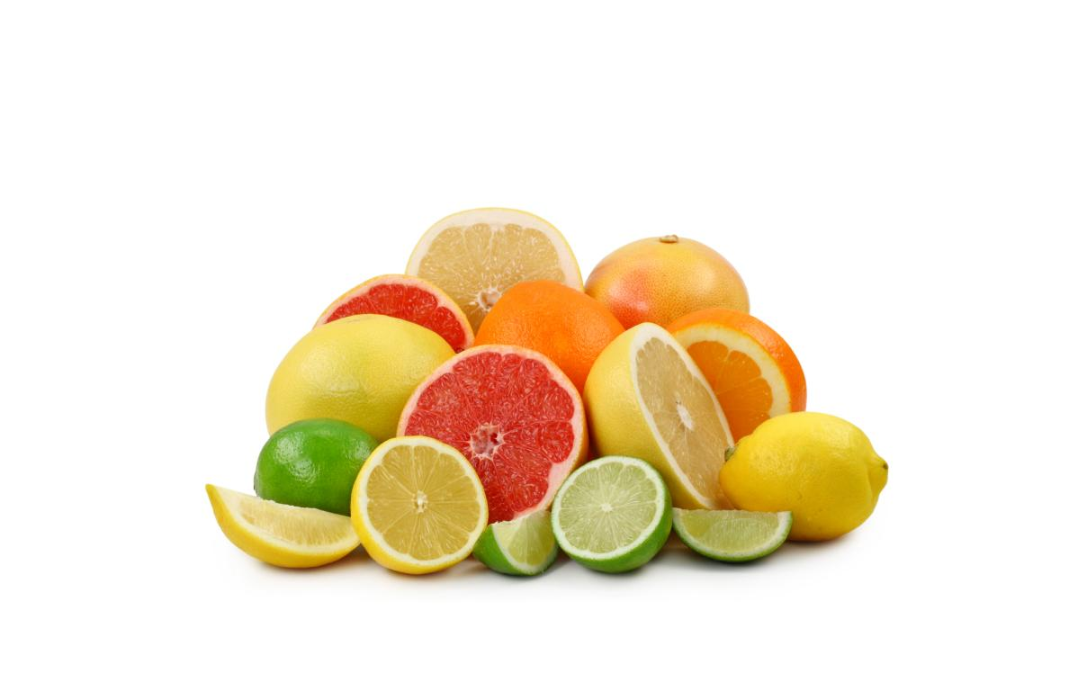
витамин Р
- витамин Р. Основным источником витамина являются листья чайного растения, гречиха, плоды цитрусовых, шиповника, ягоды черноплодной рябины, черной смородины, капуста кочанная и цветная, салат, петрушка. Совместно с витамином С (способствует усвоению витамина С) укрепляет стенки кровеносных сосудов, предотвращая кровоточивость, уменьшает их хрупкость и проницаемость;

Slide 7
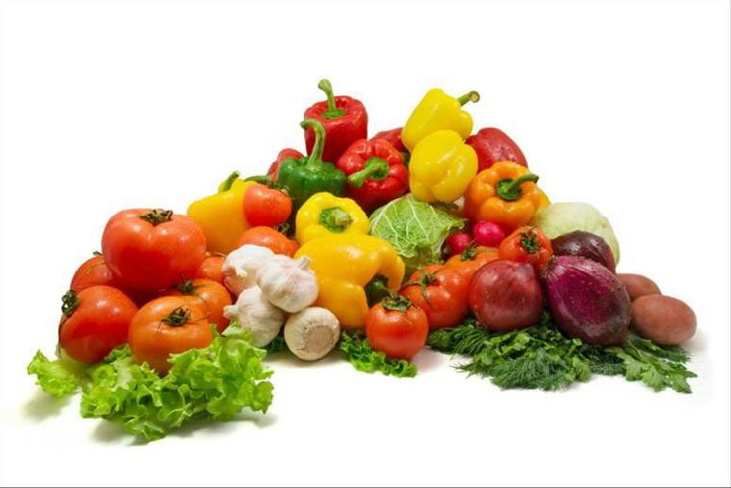
витамин С
- витамин С (аскорбиновая кислота). Содержится в растительных продуктах (фрукты, ягоды, овощи). Особенно богаты витамином С сушеные плоды шиповника, черная смородина, черно­плодная рябина, лимоны, красный перец, хрен, петрушка, укроп. Витамин С повышает сопротивляемость организма к инфекциям, активно участвует в процессах обмена веществ, белков и углеводов, стимулирует кроветворение, способствует всасыванию железа. Применяют его также при различных видах кровотечений, инфекционных заболеваниях, отравлениях и пр. Оказывая положительное действие на обмен холестерина, способствует понижению его содержания в крови и играет важную роль в профилактике атеросклероза.

Slide 8
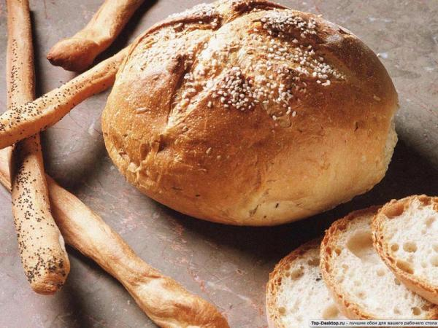
- витамин В2
- витамин В2 (рибофлавин). Им наиболее богаты пивные дрожжи; в значительном количестве содержится также в яйцах, молоке, сыре, мясных, рыбных продуктах, хлебе ржаном, пшеничном, гречневой крупе. Овощи, фрукты, ягоды бедны рибофлавином. Витамин В2 участвует в процессах углеводного, белкового и жирового обмена, роста тканей, в поддержании нормальной зрительной функции глаз.

Slide 9
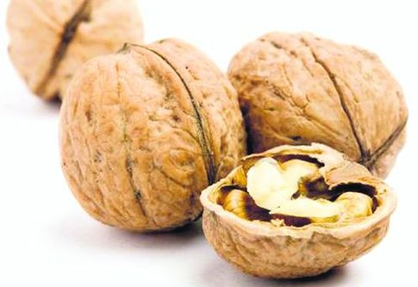
витамин В6
- витамин В6 (пиридоксин). Его относительно много в дрожжах пекарских и пивных, печени животных и рыб, яичном желтке, сельди, треске, зеленом горошке, стручковой фасоли, курином мясе (меньше в говядине), гречневой крупе, грецких орехах, частично синтезируется микробами кишечника. Витамин В6 является ускорителем ряда химических реакций в организме, участвует в обмене белков, жиров (улучшает жировой обмен при атеросклерозе).

Slide 10
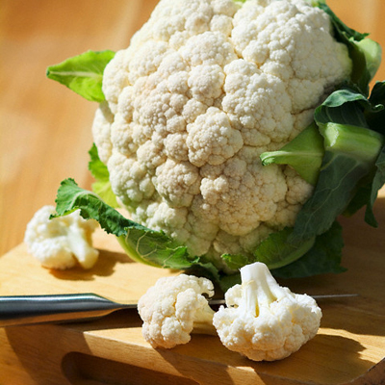
витамин РР
- витамин РР (никотиновая кислота). Основной источник — пивные дрожжи, мясо, пшеничные отруби, гречневая крупа, пшеничный хлеб, зеленый горошек, в меньших количествах содержится в рыбе, коровьем молоке, яйцах, ржаном хлебе, крупах, картофеле, цветной капусте и других овощах, а также во фруктах и ягодах. Витамин РР оказывает положительное влияние на выделительную функцию желудка (повышает кислотность желудочного сока) и поджелудочной железы, регулирует двигательную функцию желудка, улучшает углеводный обмен, снижает содержание холестерина в крови, расширяет коронарные сосуды сердца и сосуды конечностей, положительно действует при заболеваниях печени, колитах, язвенной болезни, вяло заживающих ранах, язвах.

Slide 11
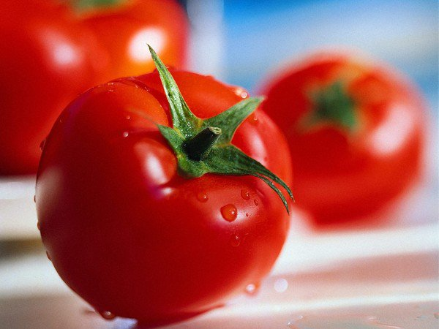
витамин U
- витамин U. Обнаружен в овощах и фруктах, особенно в значительном количестве в капусте белокочанной, цветной, свекле, спарже, петрушке, сельдерее, помидорах, капустном, томатном и других овощных соках. Капустный сок обладает способностью предупреждать развитие язвенной болезни, содействует рубцеванию язв, эффективен также при атеросклерозе.

Slide 12
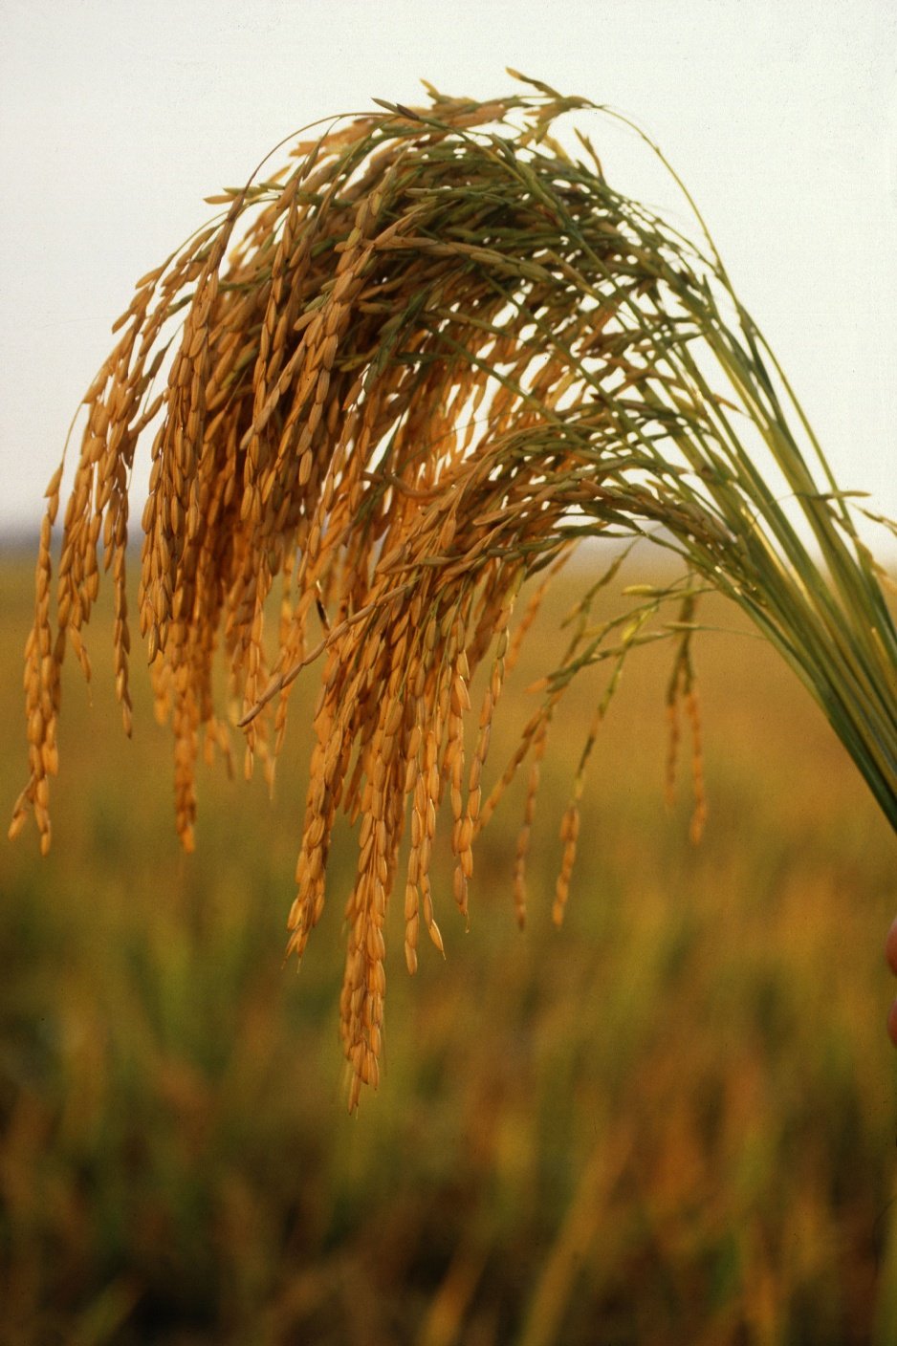
витамин B15
- витамин B15 (пангамат кальция). Источником его являются семена злаковых и других растений, пивные дрожжи, некоторые продукты животного происхождения (печень). Ускоряет химические реакции в тканях, предотвращает ожирение печени, снижает содержание холестерина в крови, улучшает кровообращение в сосудах сердца, конечностей, мозга.

Slide 13
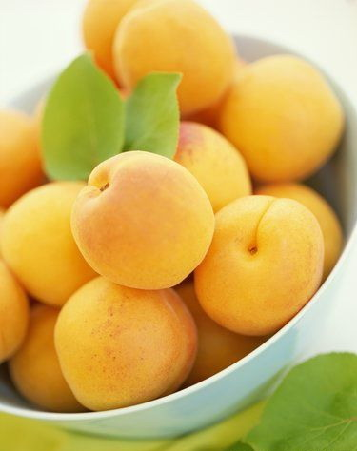
витамин А
- витамин А (ретинол). Богатым источником витамина А являются сливочное масло, яичный желток, печень некоторых рыб (треска, морской окунь), говяжья печень, молоко и особенно рыбий жир. Так называемый каротин является веществом, близким по составу к витамину А (провитамин А), содержится во многих овощах и фруктах (морковь, шпинат, салат, щавель, зеленый лук, тыква, помидоры, абрикосы, апельсины, черная смородина. Витамин А является одним из важнейших факторов роста, участвует в обмене белков, жиров и углеводов, обеспечивает нормальную деятельность органа зрения, повышает устойчивость организма к заболеваниям слизистых оболочек дыхательных путей и кишечника и в целом к инфекциям. При его недостаточности может развиться сухость слизистых оболочек рта, дыхательных путей, желудочно-кишечного тракта, а также глаз, что ведет к развитию бельма и потере зрения. Ранним признаком недостаточности витамина А является так называемая куриная слепота

Slide 14
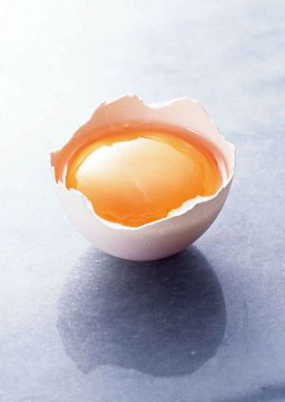
витамин О
- витамин О . Содержится только в продуктах животного происхождения. Наиболее богат им рыбий жир; содержится также в сливочном масле, яичном желтке, молоке. Играет большую роль в формировании костного скелета, регулирует обмен кальция и фосфора в организме. Потребность в витамине О в обычных условиях покрывается частично за счет пищи, но главным образом за счет образования его в коже че­ловека под влиянием солнечного света (ультрафиолетовые лучи). При недостаточности витамина О у детей развивается рахит, у взрослых — размягчение костей.

Slide 15
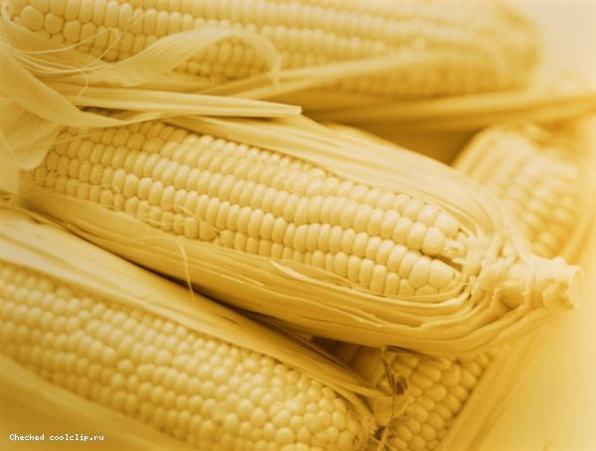
витамин Е
- витамин Е. Содержится во многих пищевых продуктах: в растительных маслах (подсолнечное, кукурузное и др.), зеленых частях растений (салат, петрушка, зеленый лук), кукурузе, горохе, овсе, сливочном масле, яичном желтке и других продуктах литания. Витамин Е участвует в обмене углеводов, жиров и белков, оказывает положительное влияние на мышечную деятельность, поддерживает структурную целостность клеток (препятствует чрезмерному окислению так называемых мембранных структур и тем самым преждевременному старению человеческого организма), способствует нормальному течению беременности.

Slide 16
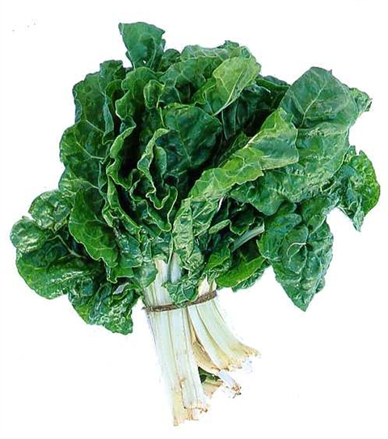
витамин К
- витамин К. Содержится главным образом в зеленых частях растений (шпинат, салат, тыква, капуста), а также в помидорах, соевом масле, свиной печени; вырабатывается частично бактериями, населяющими толстую кишку. Витамин К оказывает выраженное кровоостанавливающее действие при кровоточивости (при его недостатке наблюдается понижение способности крови к свертыванию, что вызывает кровотечения).

Slide 17
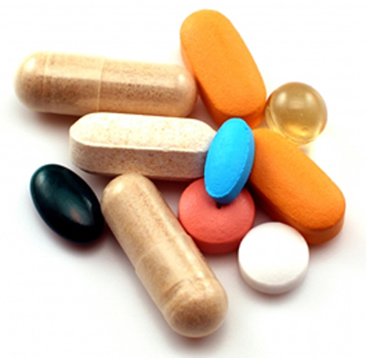
Следует считать абсолютно необоснованным бытующее у некоторых людей представление о безвредности витаминов. Избыточные их дозы (гипервитаминоз) могут оказывать вредное и даже токсичное действие на организм, и поэтому витаминные препараты следует принимать по назначению врача.

